Slide 1
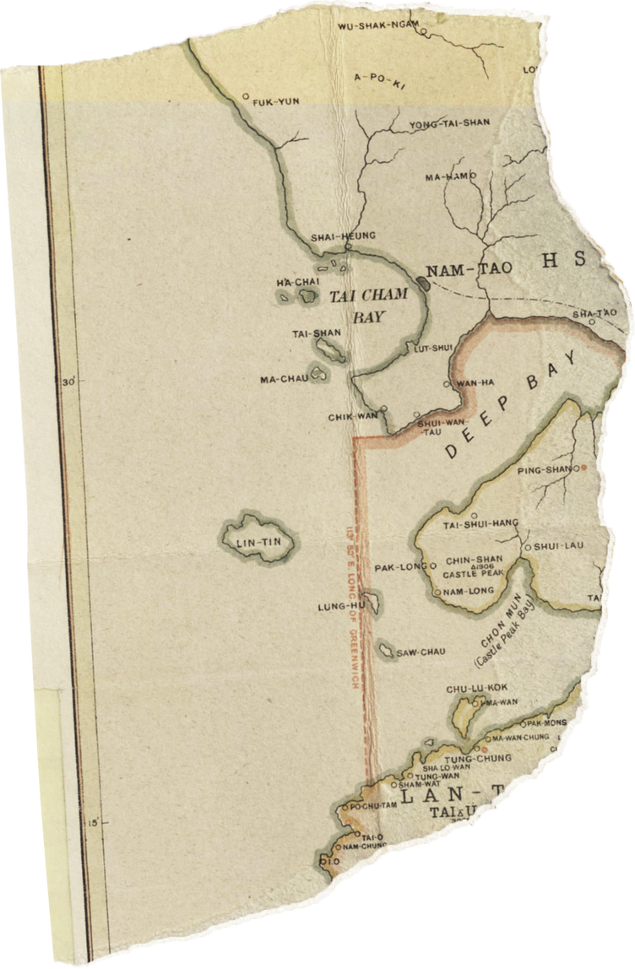


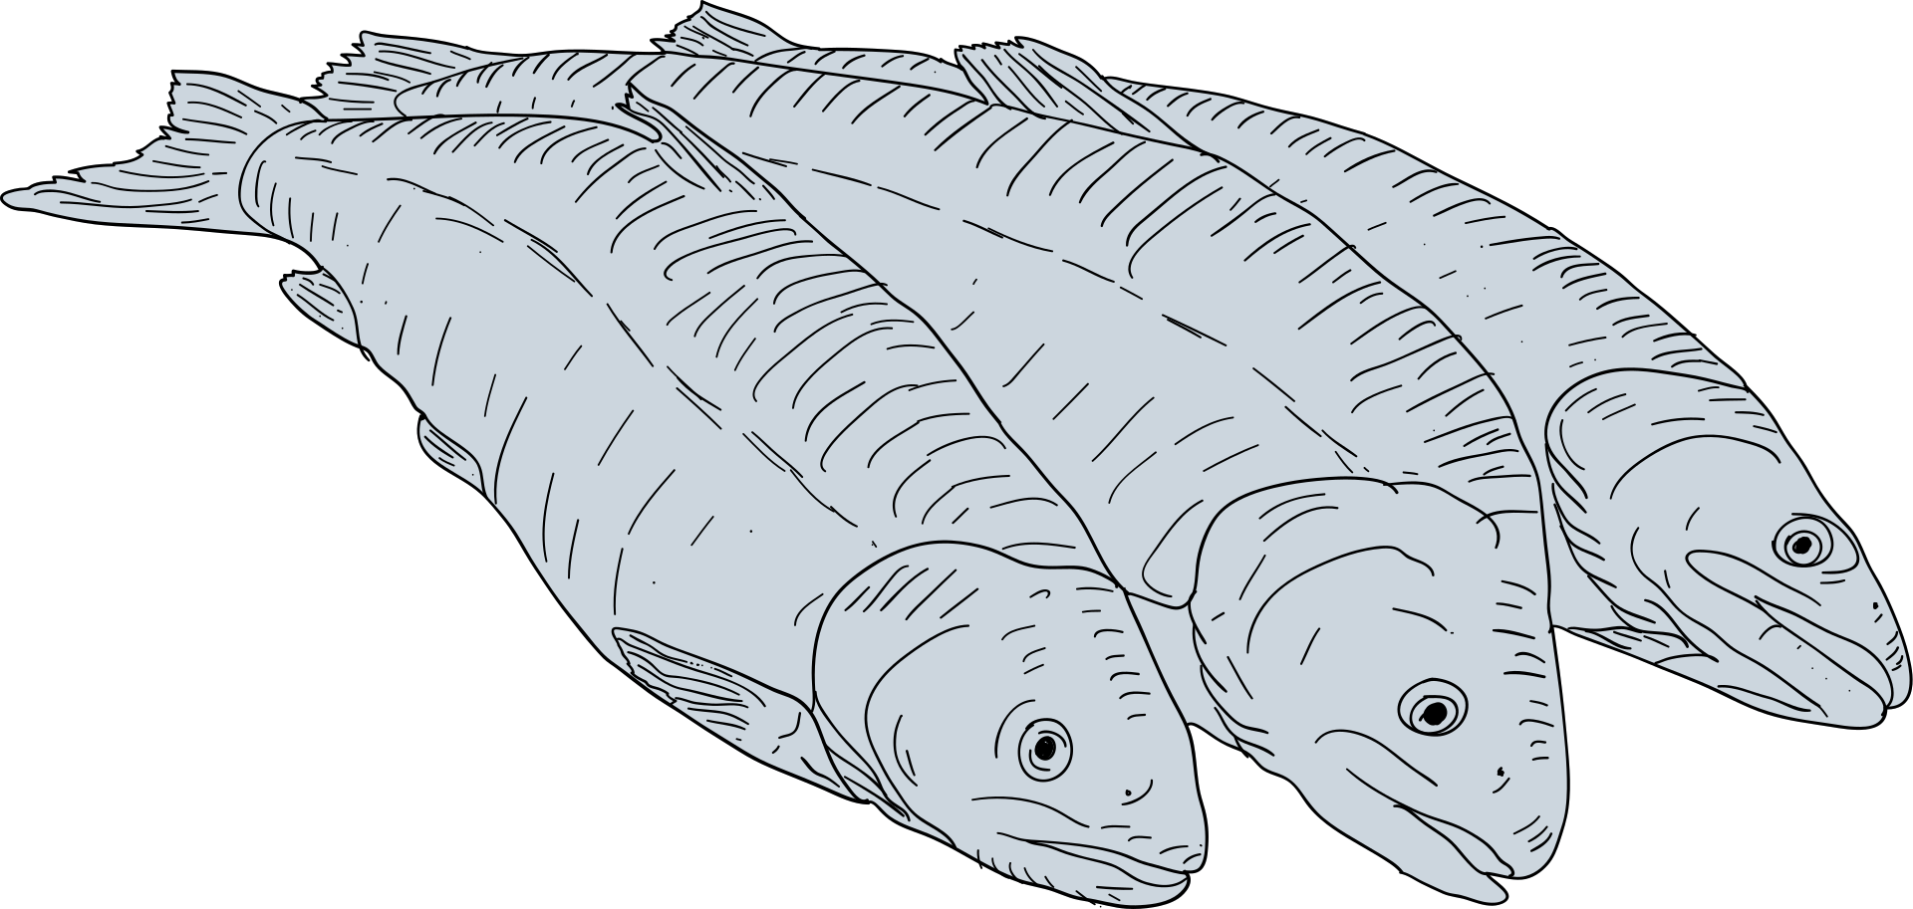





PERANCANGAN SISTEM PERPUSTAKAAN
FAKULTAS ILMU KOMPUTER UNIVERSITAS SRIWIJAYA BERBASIS WEBSITE
Ahmad Azka Al Husaini

Slide 2
Latar Belakang
Di era digital, kebutuhan informasi cepat meningkat, namun perpustakaan Fakultas Ilmu Komputer Unsri masih menggunakan sistem manual, menyebabkan kesulitan pencarian buku dan keterbatasan akses. Untuk mendukung visi menjadi institusi unggul ICT pada 2025, dibutuhkan sistem perpustakaan berbasis website yang memungkinkan pencarian, peminjaman, dan pengembalian buku online. Sistem ini akan melayani 2.500 mahasiswa dan 78 dosen, sistem ini diharapkan dapat meningkatkan efisiensi layanan dan mendukung kegiatan akademik secara optimal.

Slide 3
Tujuan
1.Mempermudah mahasiswa dan dosen dalam mencari, melihat peminjaman dan pengembalian buku secara online tanpa harus datang langsung ke perpustakaan.
2.Mempermudah admin dalam mencari, menambahkan, menghapus, memperbarui data buku, peminjaman, pengembalian, data pengguna, serta memastikan bahwa semua informasi di perpustakaan terupdate dan tersedia secara real-time.
3.Mengurangi potensi kesalahan manual bagi admin dalam mengelola data perpustakaan, sehingga meminimalkan ketidakakuratan informasi terkait ketersediaan buku.

Slide 4
Batasan Masalah
1.Jumlah anggota perpustakaan terdiri dari mahasiswa dari berbagai jurusan di Fakultas Ilmu Komputer yang masih aktif, dengan total 2.500 mahasiswa, serta 78 dosen. Jumlah admin ialah 3 orang, dan jumlah super user ialah 5 orang.
2.Jumlah buku di perpustakaan Fakultas Ilmu Komputer ialah 30.000, jumlah rata-rata peminjaman dan pengembalian buku per-harinya ialah 50 kali, dan dalam 3 tahun ke depan, perkiraan total peminjamannya sebanyak 54.750. jumlah kategori buku ialah 50, dan jumlah penerbit ialah 700.
3. Pengeluaran perbulan sistem ini (biaya listrik, pemeliharaan sistem, dll), diperkirakan sekitar Rp 1.000.000 per bulan. keuntungan bersih sistem ini adalah Rp 2.000.000 per bulan.
4. Sistem ini memiliki tiga kategori pengguna: admin, super user, dan user, dengan hak akses yang berbeda sesuai dengan peran masing-masing.

Slide 5
Identifikasi Pengguna
1.Admin
Admin merupakan pengguna yang bertanggung jawab atas pengelolaan sistem secara keseluruhan. Pada implementasi sistem ini, peran Admin dipegang oleh pihak dengan dekan, wakil dekan, dan kepala perpustakaan fakultas Ilmu Komputer Universitas Sriwijaya.
2.Super User
Super User merupakan pengguna dengan hak akses yang lebih tinggi dibandingkan User. Pada implementasi sistem ini, peran Super User ialah sebagai staf yang berhubungan dengan pengelolaan teknis dan strategis perpustakaan, diantaranya ialah IT support atau manajer perpustakaan pada Fakultas Ilmu Komputer Universitas Sriwijaya.
3.User
User merupakan pengguna umum yang hanya memiliki hak untuk membaca informasi yang tersedia di sistem. Pada implementasi sistem ini, peran user ialah sebagai mahasiswa atau dosen pada Fakultas Ilmu Komputer Universitas Sriwijaya yang menggunakan fasilitas perpustakaan.

Slide 6
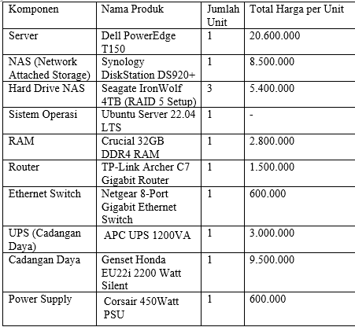
Perancangan Arsitektur Hardware

Slide 7
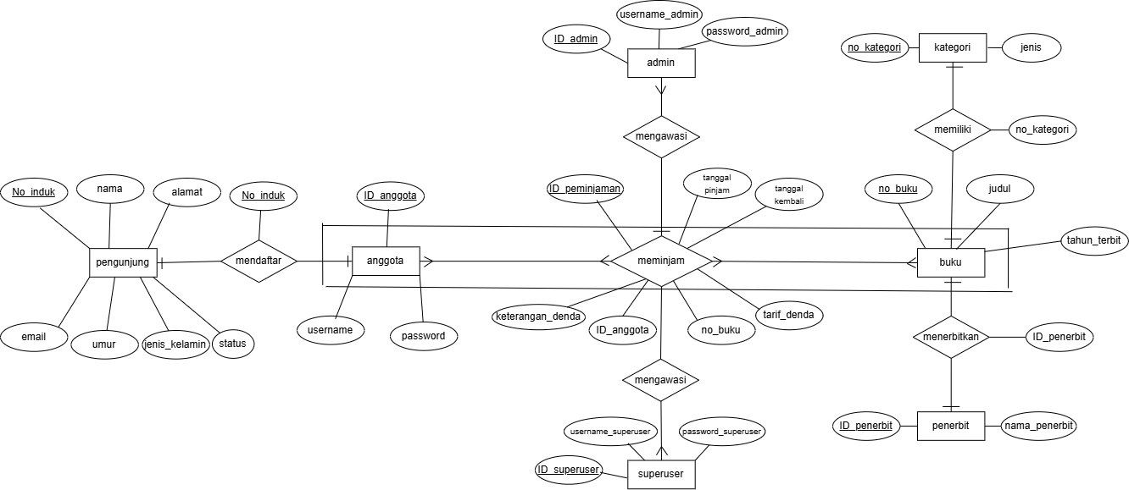
Perancangan Basis Data
Sistem basis data : MySQL.
2. Diagram ER

Slide 8
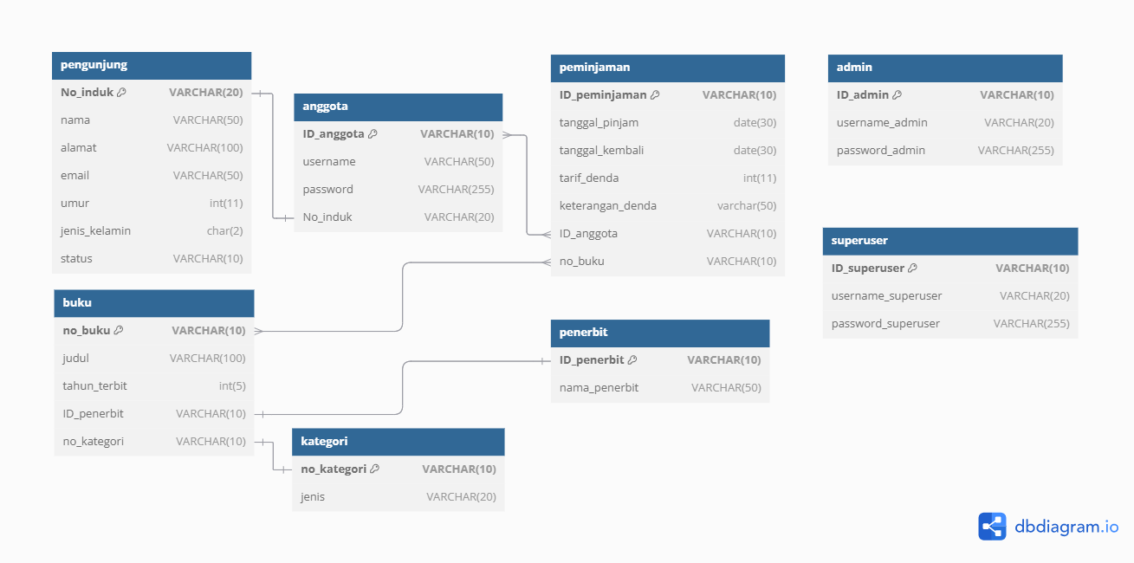
Perancangan Basis Data
3. Tabel Relasi

Slide 9
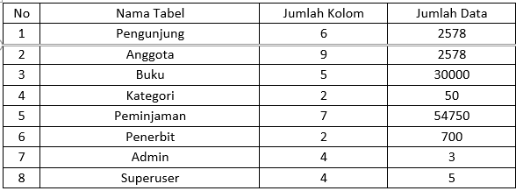
Perancangan Basis Data
4. Jumlah Kolom dan baris Tabel

Slide 10

Perancangan Perangkat Lunak
Bahasa pemrograman yang digunakan ialah HTML, CSS, JavaScript, framework Bootstrap 5, dan PHP

Slide 11
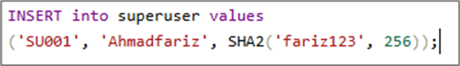
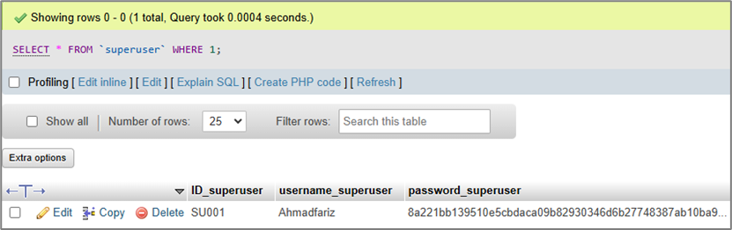
Perancangan Security
1. Hashing
Fungsi hashing dalam sistem perpusakaan ini digunakan pada kolom password di table admin, super user, dan user / anggota. Hal ini digunakan saat sesi login, ketika membutuhkan kolom password, sehingga dapat memperkuat keamanan sistem.

Slide 12
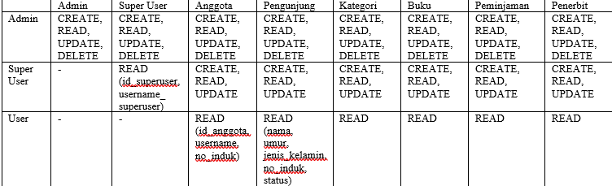
Perancangan Security
2. Kontrol Akses Berdasarkan Peran
tujuannya untuk membatasi akses pengguna ke fitur tertentu.
3. Replikasi
tujuannya untuk memastikan data tetap tersedia dan terlindungi. Setiap perubahan yang terjadi pada basis data utama akan dicerminkan pada server cadangan.

Slide 13
Perancangan Security
4.Backup dan Recovery
Backup rutin sangat penting untuk menjaga data agar tidak hilang akibat kesalahan sistem atau serangan siber. Recovery plan juga disiapkan agar dapat dengan cepat mengembalikan data dan sistem ke kondisi semula jika terjadi kegagalan atau bencana.
5.Pembatasan akses fisik ke server basis data
Server harus ditempatkan di lokasi yang aman dengan akses terbatas hanya untuk personel yang berwenang. Hal ini termasuk pengamanan fisik seperti penggunaan kunci dan kamera pengawas untuk memantau area server

Slide 14
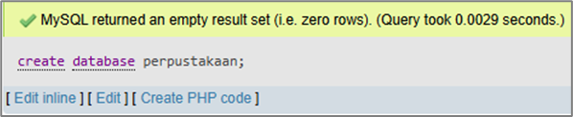
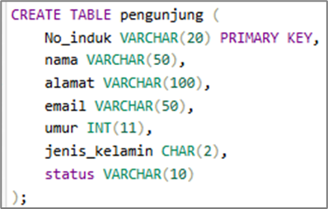
QUERY
A. Data Definition Language (DDL)
1. Database Perpustakaan
2. Table Pengunjung

Slide 15
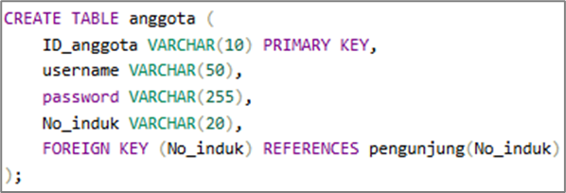
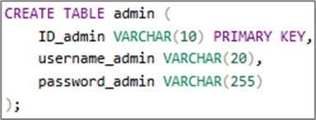
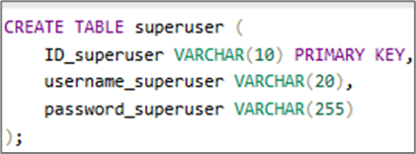
QUERY
3. Table Anggota (User)
5. Table Admin
4. Table Super User

Slide 16
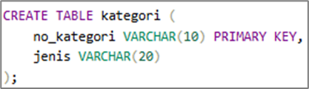
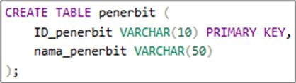
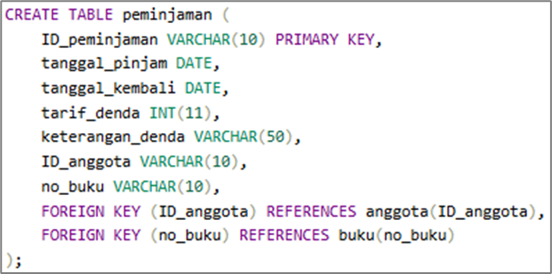
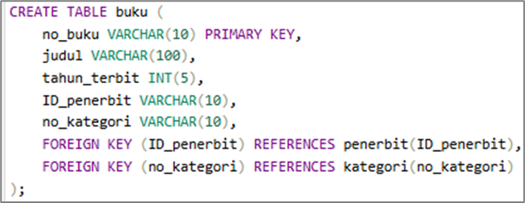
QUERY
7. Table Penerbit
6. Table Kategori
9. Table Peminjaman
8. Table Buku

Slide 17
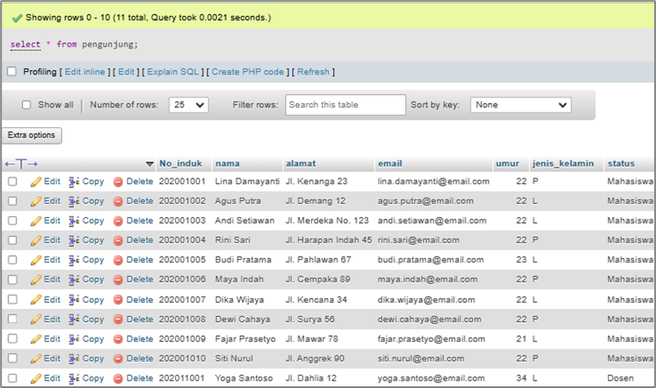
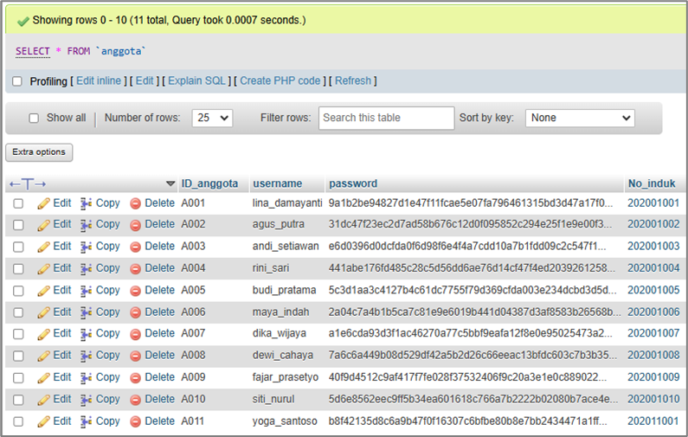
QUERY
B. Data Manipulation Language (DML)
1. Table Pengunjung
2. Table Anggota

Slide 18
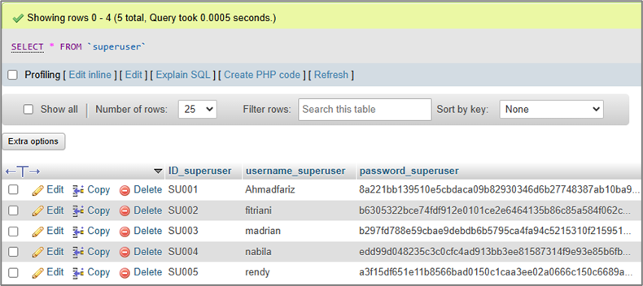
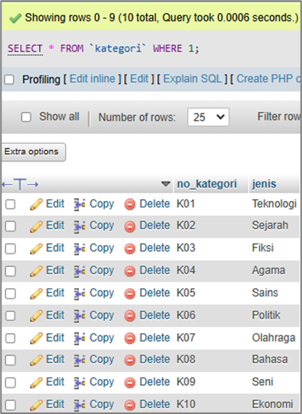
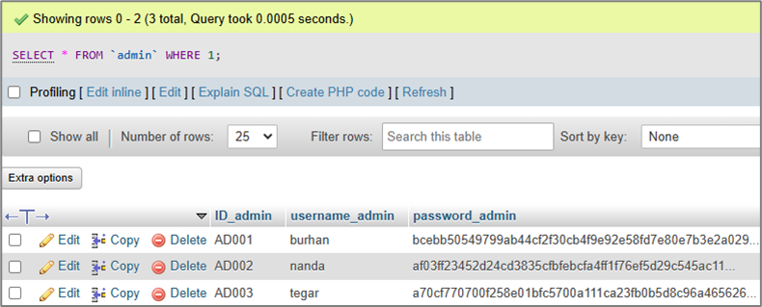
5. Table Kategori
QUERY
3. Table Super User
4. Table Admin

Slide 19
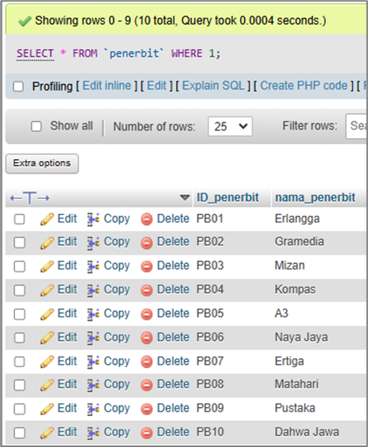
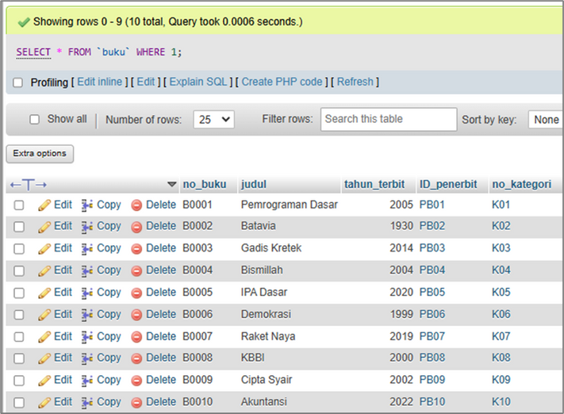
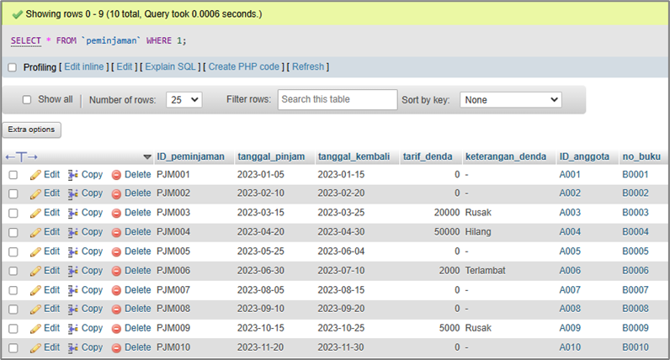
QUERY
8. Tabel Peminjaman
6. Table Penerbit
7. Table Buku

Slide 20
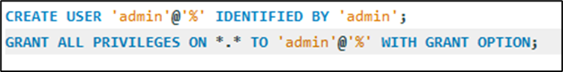
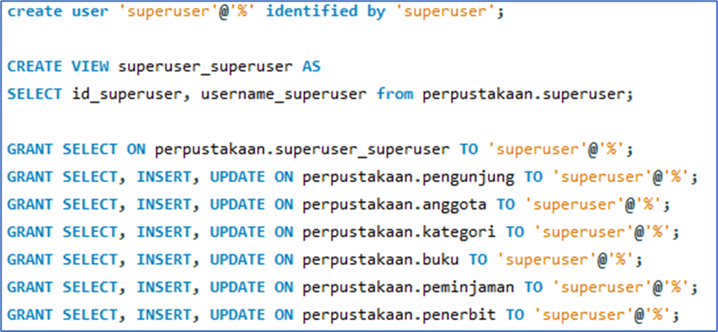
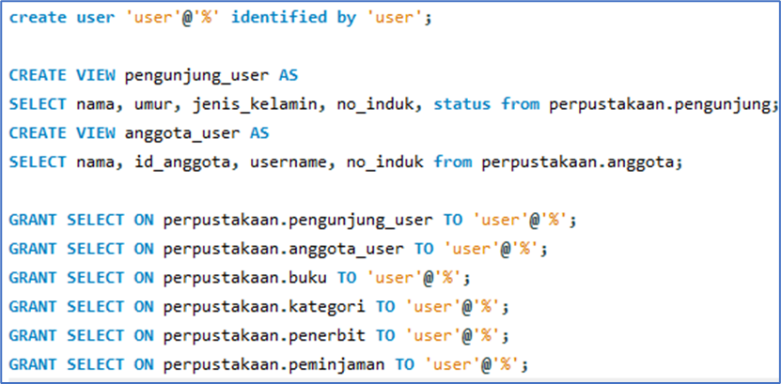
USER
Admin
3. User
2. Super User

Slide 21
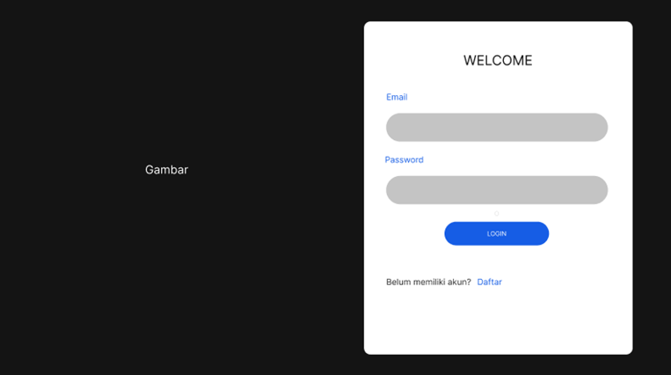
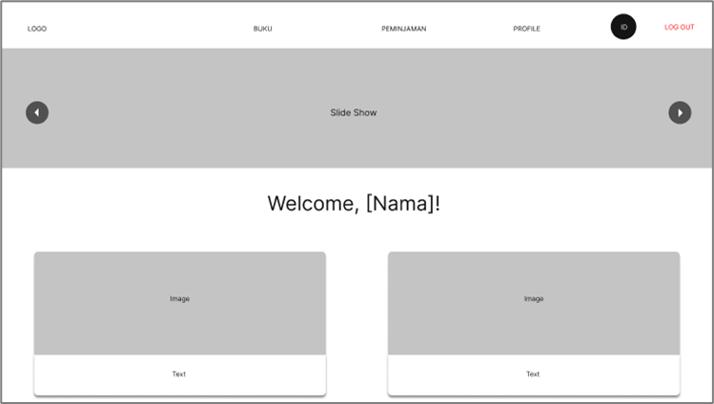
WIREFRAME
1. Wireframe Halaman Login
2. Wireframe Halaman Dashboard

Slide 22
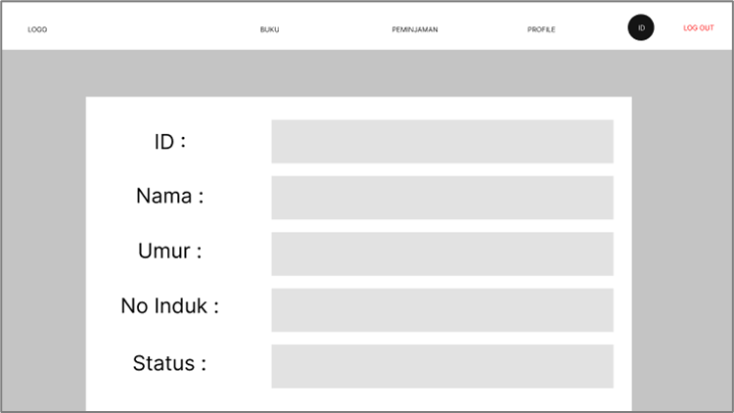
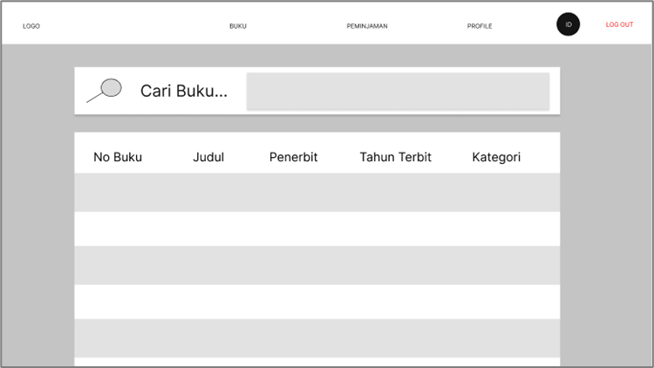
WIREFRAME
3. Wireframe Halaman Profile
4. Wireframe Halaman Buku

Slide 23
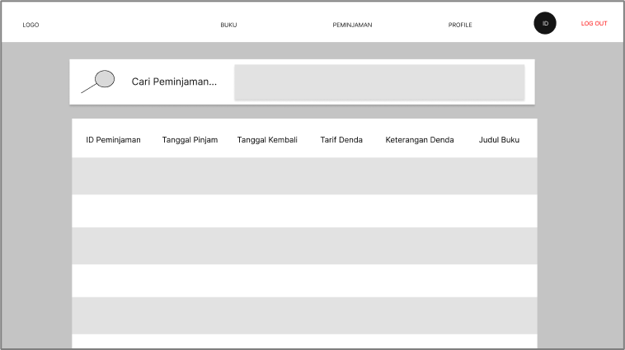
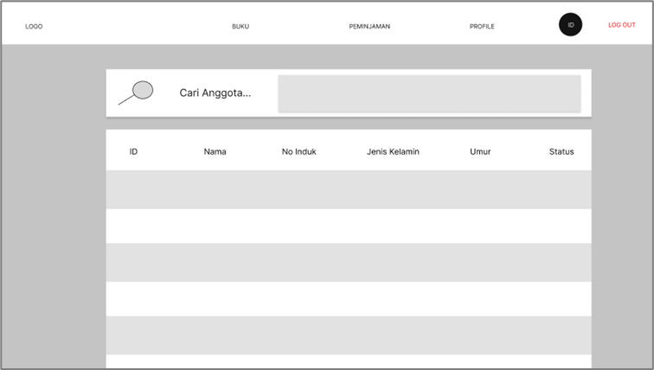
WIREFRAME
5. Wireframe Halaman Peminjaman
6. Wireframe Halaman Anggota

Slide 24
Query Processing
Halaman Login
- Mencari Username dan Password Yang Sesuai
A. Query
SELECT username, password FROM anggota WHERE username = '$username' and password = '$password';
B. Relational Algebra
Πusername,password(σusername=’$username’∧σpassword=’$password’(anggota))

Slide 25
Query Processing
2. Halaman Dashboard
- Menampilkan Nama Anggota
A.Query
SELECT username, password FROM anggota WHERE username = '$username' and password = '$password';
B.Relational AlgebraΠusername,password(σusername=’$username’∧σpassword=’$password’(anggota))

Slide 26
Query Processing
3. Halaman Profile
- Menampilkan Informasi Anggota
A. Query
SELECT anggota.ID_anggota, pengunjung.nama, pengunjung.no_induk, pengunjung.umur, pengunjung.status, pengunjung.jenis_kelamin FROM anggota JOIN pengunjung ON anggota.no_induk = pengunjung.no_induk where anggota.ID_angota = ‘$ID_anggota’;
B. Relational Algebra
πID_anggota,nama,no_induk,umur,status,jenis_kelamin(σID_anggota=′$ID_anggota′(anggota⋈anggota.no_induk=pengunjung.no_induk(pengunjung))

Slide 27
Query Processing
4. Halaman Buku
- Menampilkan Buku
A. Query
SELECT buku.no_buku, buku.judul, buku.tahun_terbit, penerbit.nama_penerbit, kategori.jenis FROM Buku JOIN Penerbit on buku.id_penerbit = penerbit.id_penerbit JOIN Kategori on buku.no_kategori = kategori.no_kategori;
B. Relational Algebra
πno_buku,judul,tahun_terbit,nama_penerbit,jenis((buku⋈buku.id_penerbit=penerbit.id_penerbit​penerbit)⋈buku.no_kategori=kategori.no_kategori​(kategori))

Slide 28
Query Processing
4. Halaman Buku
- Mencari Buku
A. Query
SELECT judul FROM buku WHERE judul = ‘$judul’;
B.Relational Algebra
πjudul​(σjudul=′$judul′​(buku))

Slide 29
Query Processing
5. Halaman Peminjaman
-Menampilkan Peminjaman
A. Query
1. SELECT peminjaman.ID_peminjaman, peminjaman.tanggal_pinjam, peminjaman.tanggal_kembali, peminjaman.tarif_denda, peminjaman.keterangan_denda, buku.judul_buku FROM peminjaman JOIN buku ON peminjaman.no_buku = buku.no_buku WHERE peminjaman.ID_peminjaman = '$ID_peminjaman';
B. Relational Algebra
πID_peminjaman, tanggal_pinjam, tanggal_kembali, tarif_denda, keterangan_denda,judul_buku​(σID_peminjaman=′$ID_peminjaman′​(peminjaman⋈peminjaman.no_buku=buku.no_buku(​buku))

Slide 30
Query Processing
5. Halaman Peminjaman
-Mencari Peminjaman
A. Query
SELECT ID_peminjaman FROM peminjaman WHERE tanggal_pinjam = '$tanggal_pinjam' AND tanggal_kembali = '$tanggal_kembali';
B.Relational Algebra
πID_peminjaman(σtanggal_pinjam=′$tanggal_pinjam′∧tanggal_kembali=′$tanggal_kembali′(peminjaman))πjudul(σbuku.judul=temp.judul∧buku.judul=′$judul′​(buku×temp))

Slide 31
Query Processing
5. Halaman Peminjaman
-Mengupdate Peminjaman
A. Query
START TRANSACTION;
UPDATE peminjaman SET tanggal_pinjam = ' $tanggal_ pinjam ', tanggal_kembali = '$tanggal_kembali ', WHERE ID_peminjaman = ‘$ID_peminjaman';
COMMIT;
B. Relational Algebra
R1 ← τtanggal_pinjam=‘$tanggal_pinjam’, tanggal_kembali=‘$tanggal_kembali’(σID_peminjaman=‘$ID_peminjaman’ (peminjaman))
R2 ← ΠID_peminjaman, tanggal_pinjam, tanggal_kembali(R1)
peminjaman ← R2

Slide 32
Query Processing
6. Halaman Anggota
-Menampilkan Anggota
A. Query
1. SELECT anggota.ID_anggota, anggota.no_induk, anggota.username, anggota.password, pengunjung.status, pengunjung.jenis_kelamin, pengunjung.umur, pengunjung.nama FROM anggota JOIN pengunjung ON anggota.no_induk = pengunjung.no_induk;
2. SELECT anggota.ID_anggota, anggota.no_induk, anggota.username, anggota.password, pengunjung.status, pengunjung.jenis_kelamin, pengunjung.umur, pengunjung.nama FROM anggota, pengunjung WHERE anggota.no_induk = pengunjung.no_induk;
B. Relational Algebra
1. πID_anggota,no_induk,username,password,status,jenis_kelamin,umur,nama​(anggota⋈anggota.no_induk=pengunjung.no_induk​pengunjung)
2. πID_anggota,no_induk,username,password,status,jenis_kelamin,umur,nama​(σanggota.no_induk=pengunjung.no_induk​(anggota×pengunjung))

Slide 33
Query Processing
6. Halaman Anggota
- Mencari Anggota
A. Query
1. SELECT anggota.ID_anggota, pengunjung.nama FROM anggota JOIN pengunjung ON anggota.no_induk = pengunjung.no_induk WHERE ID_anggota = '$ID_anggota';
2. SELECT anggota.ID_anggota, pengunjung.nama FROM anggota, pengunjung WHERE anggota.no_induk = pengunjung.no_induk AND anggota.ID_anggota = '$ID_anggota';
B. Relational Algebra
1. πID_anggota,nama​(σID_anggota=′$ID_anggota′​(anggota⋈anggota.no_induk=pengunjung.no_induk​(pengunjung)))
2.πID_anggota,nama(σanggota.no_induk=pengunjung.no_induk∧anggota.ID_anggota=′$ID_anggota′​(anggota×pengunjung))

Slide 34
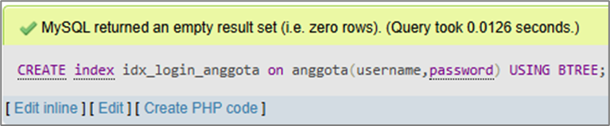
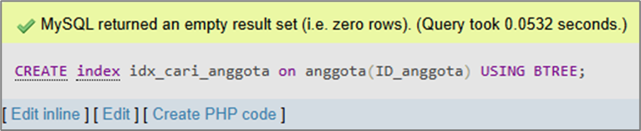
Indexing B-Tree
1. Index B-tree Untuk Login
Index ini berfungsi untuk mempercepat pencarian pada username dan password untuk login. Table yang digunakan adalah anggota.
2. Index untuk Pencarian Anggota Berdasarkan ID Anggota
Index ini berfungsi untuk mempercepat pencarian anggota berdasarkan ID-nya. Table yang digunakan ialah anggota.

Slide 35
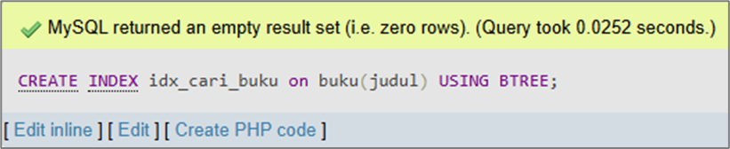
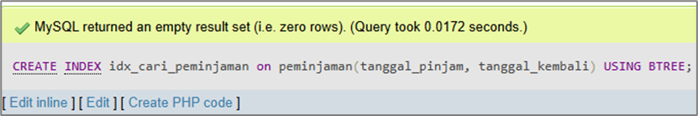
Indexing B-Tree
3. Index untuk Pencarian Buku Berdasarkan Judul
Index ini berfungsi untuk mempercepat pencarian buku berdasarkan judulnya. Table yang digunakan ialah buku.
4. Index untuk Pencarian Peminjaman Berdasarkan Tanggal Pinjam dan Tanggal Kembali
Index ini berfungsi untuk mempercepat pencarian peminjaman berdasarkan tanggal pinjam dan tanggal kembali. Table yang digunakan ialah peminjaman.

Slide 36
Kesimpulan
Berdasarkan proyeksi data selama 3 tahun ke depan, dengan total 54.750 transaksi peminjaman dan pengembalian, serta pertumbuhan data anggota dan buku, kapasitas hardware pada sistem ini sudah cukup baik, khususnya RAM dan penyimpanan, sistem mampu menangani lebih dari 50 transaksi per hari tanpa penurunan performa yang signifikan. Sistem perpustakaan berbasis website ini dinilai mampu mendukung kegiatan operasional selama 3 tahun ke depan tanpa peningkatan hardware tambahan.

Slide 37
Terima Kasih

